Slide 1
引言：人類面臨的挑戰
環控農業工程學
方煒
台灣大學生物資源暨農學院
生物產業機電工程學系教授
weifang@ntu.edu.tw

Slide 2
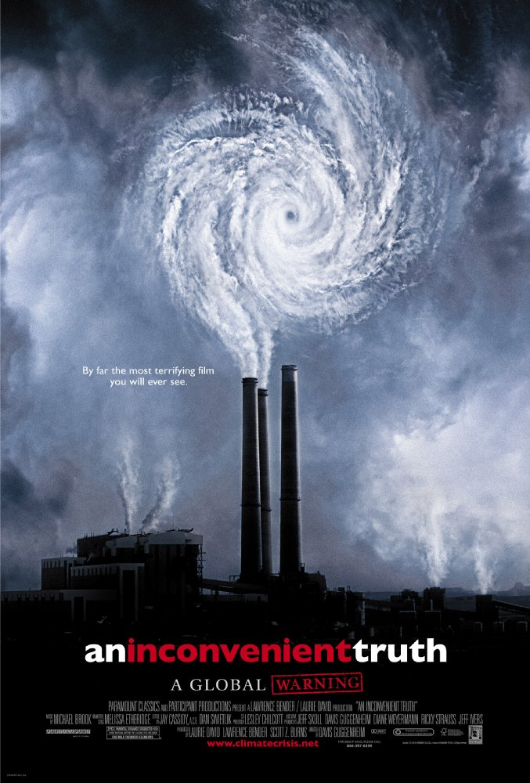
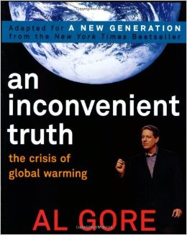
挑戰一、氣候變遷
An Inconvenient Truth (2006)
http://www.imdb.com/title/tt0497116/mediaviewer/rm2695729664
https://images-na.ssl-images-amazon.com/images/I/51JgxCOl9qL._SX258_BO1,204,203,200_.jpg
Google search
Google search

Slide 3
The Other Inconvenient Truth (2010, Jonathan Foley, TEDtalk) https://www.ted.com/talks/jonathan_foley_the_other_inconvenient_truth
挑戰二、農業

Slide 4
40% 土
70% 水
30% 碳
2 x 氮、磷
70 億
90 億
挑戰二

Slide 5
GloNacal Issues
Global
全球
環境
永續
資源
有限
食物
充足
健康
確保
National
國家
Local
地區

Slide 6
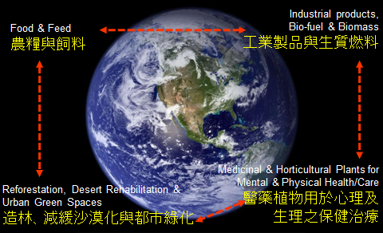
Billions of plants of various kinds are needed to solve ‘glonacal’ issues on environment, food/feed and bio-resource

Slide 7
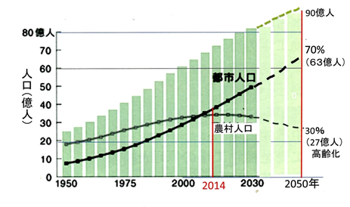
日趨減少的農村人口能夠持續為 日益增多的都市人口提供足夠糧食嗎？
每星期全球有約 165 萬人遷入都市
都會農業
Worldwide challenges

Slide 8
有沒有一種食物生產系統， 使用 最少的資源 (土地、水、人力與能源等)， 對環境的影響小， 而能夠 在最短的時間內 栽培出高品質的農漁牧產品?

Slide 9
往右投入大、成本高，往上產值高、價值高
成本增加、風險降低
Value Created or Yield
（Arbitrary scale)
R&D
Open &
Extensive
作物生產系統的分類
Amounts of Resource Input or Cost (Arbitrary scale)

Slide 10
環控農業
Controlled Environment Agriculture
作物 或 動物 (經濟動物與昆蟲)
Controlled Environment Aquaculture
水產養殖
Controlled Environment Aquaponics
魚菜共生 或稱 複合養殖

Slide 11
Google search
搜尋的關鍵詞 看YouTube 影片
Mushroom production
Artificial meat
Aquaponics
UrbanAgNews
貨櫃養魚
植物工廠
魚菜共生
養蟲工廠

